Slide 1

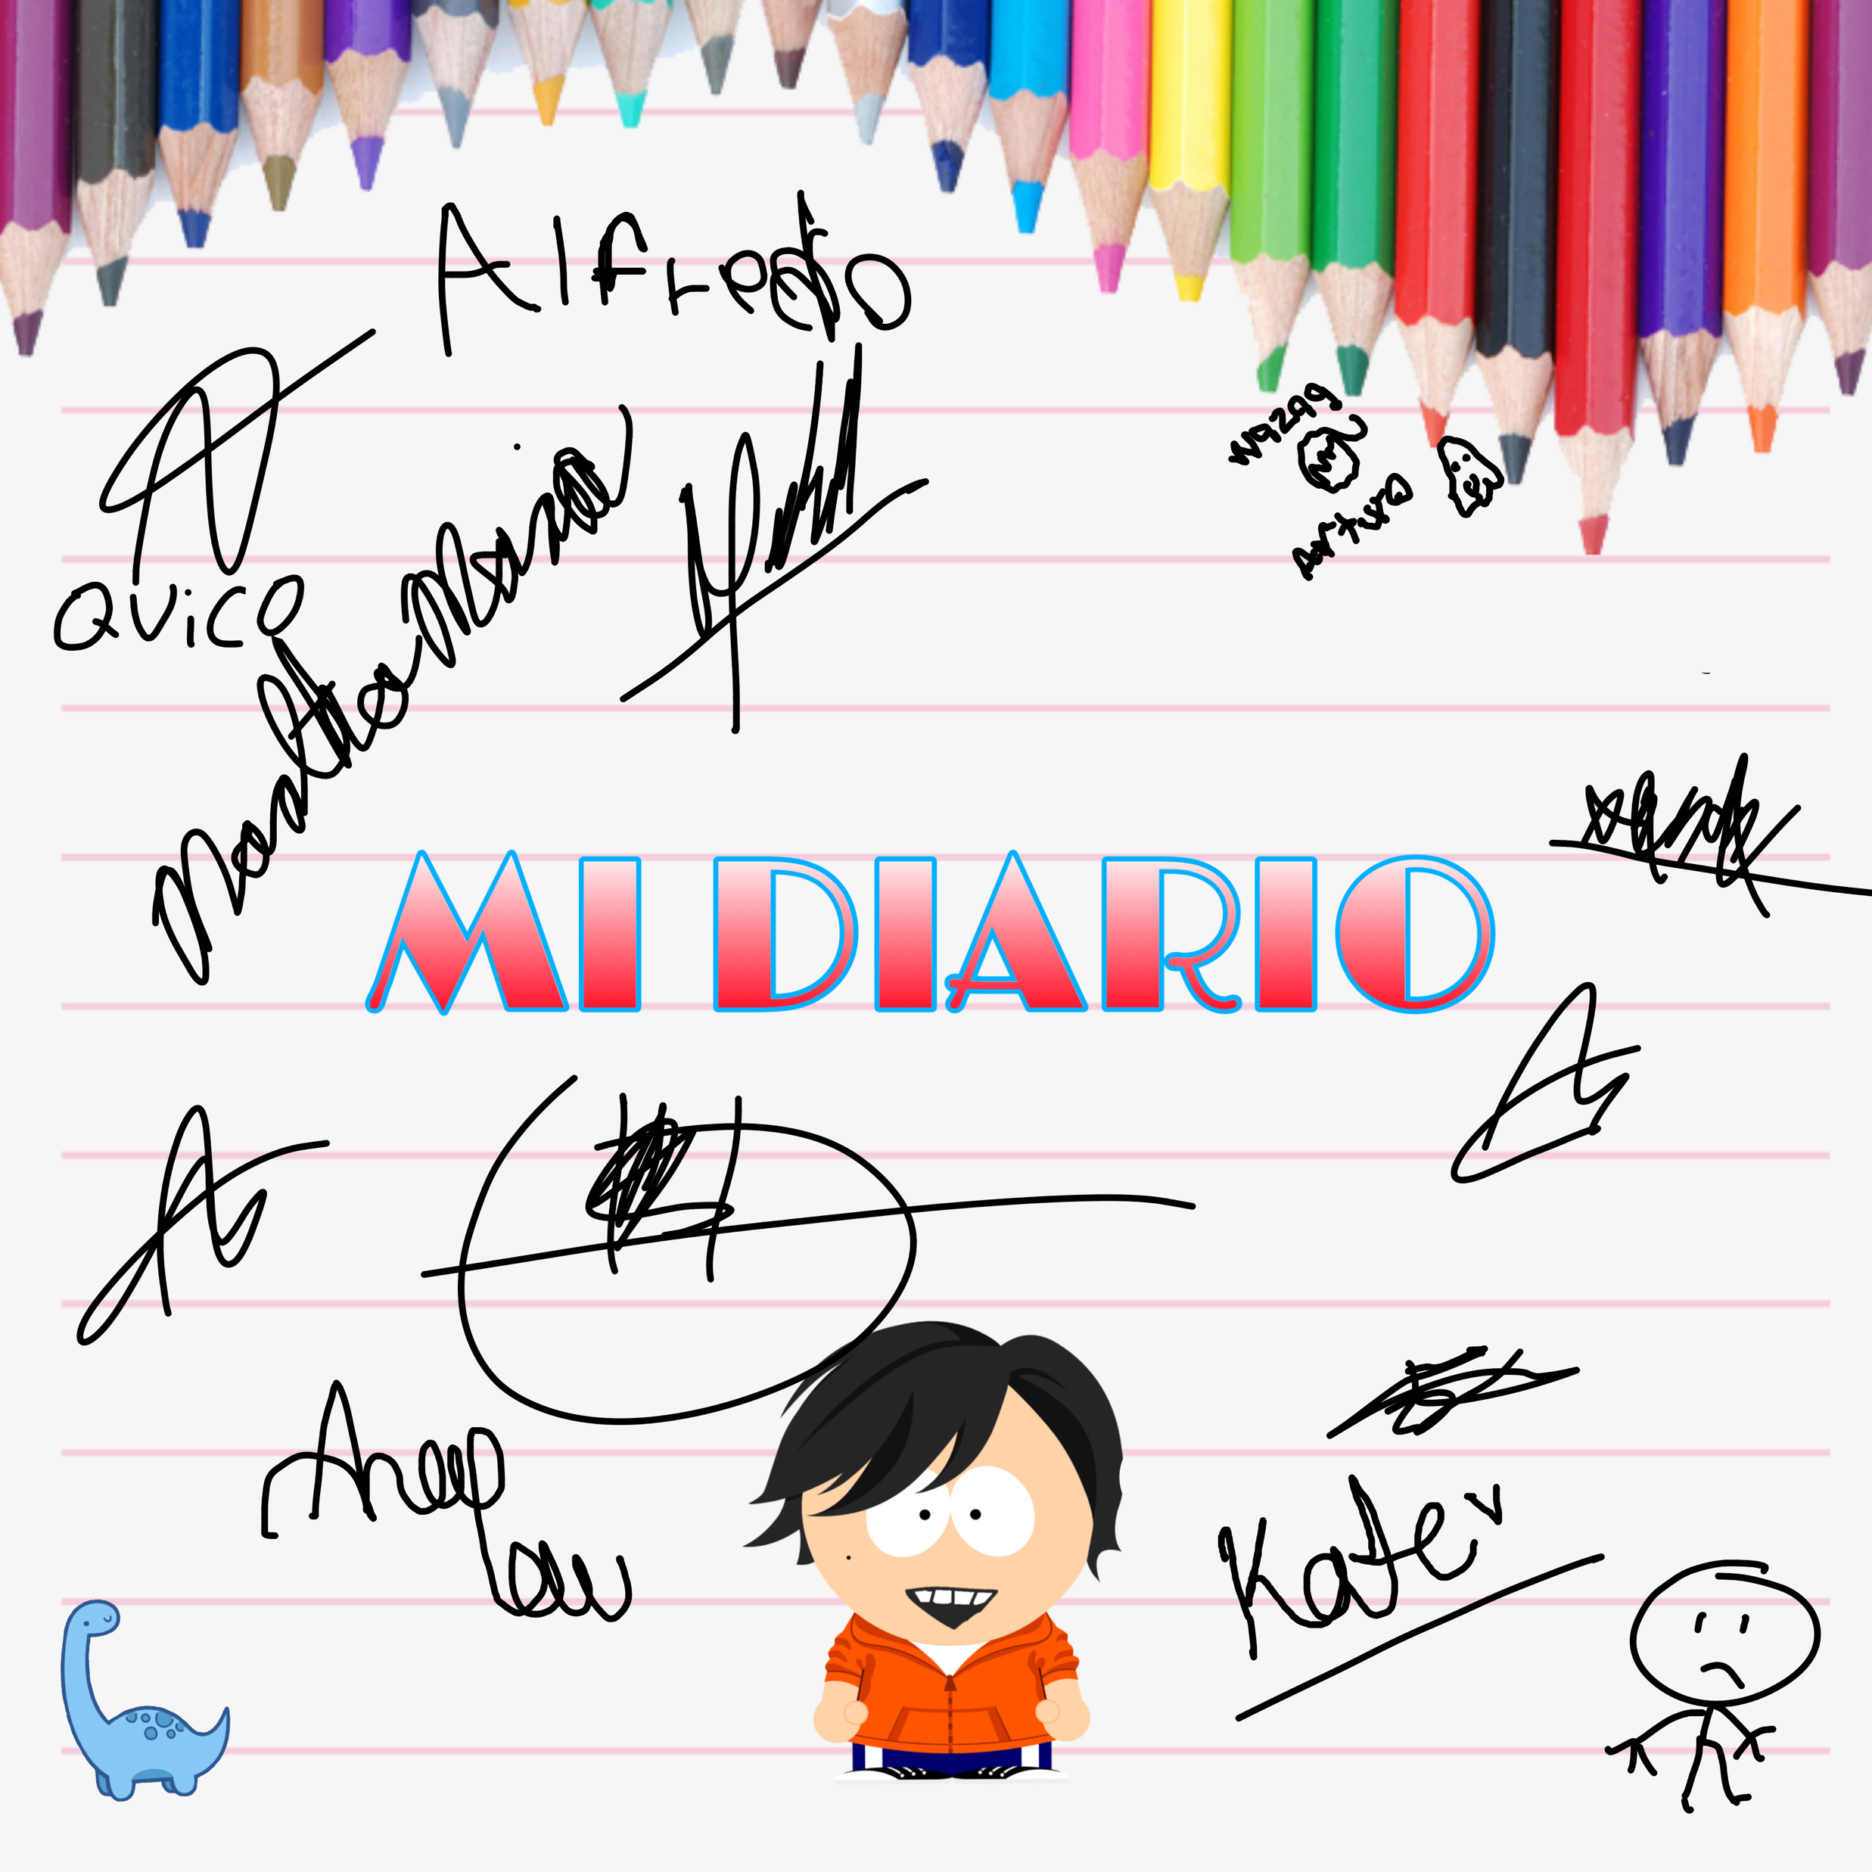
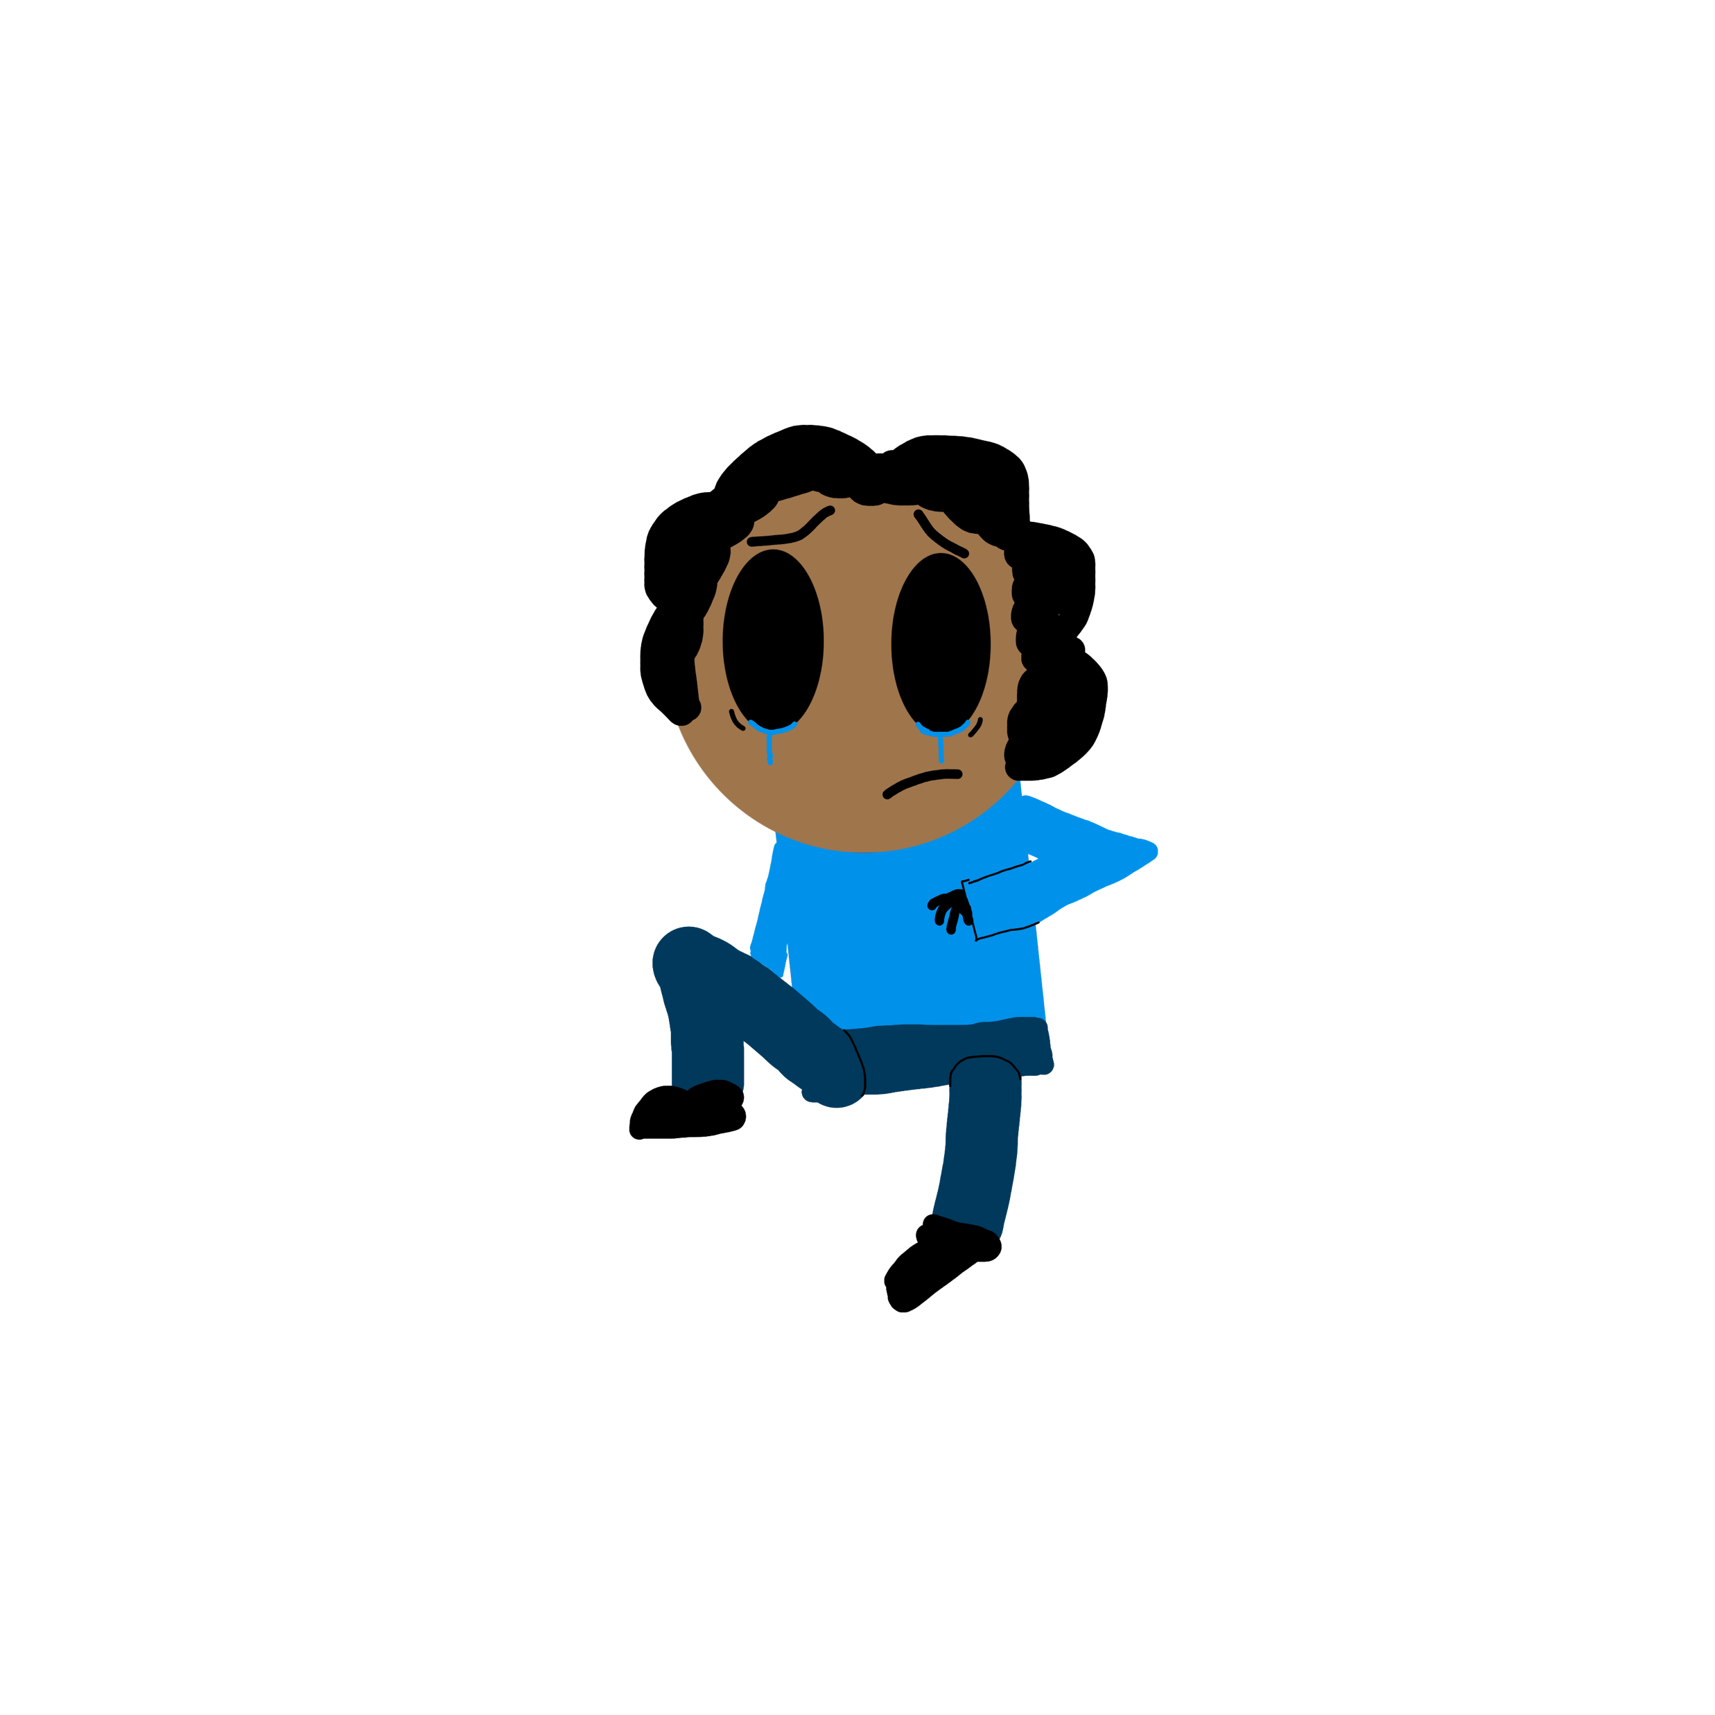

Mi Diario
26/09/23
Autor: Fernando Alexis López Cervantes
Materia:
Desarrollo de Proyectos
Maestra:
María Romina Flores Peña
Guasave Sinaloa, México

Slide 2
Objetivo:
Dar a entender que el racismo es malo ya que muchos niños sufren de bullying al año solo por ser diferentes.
Ha habido muchos casos de intento de asesinato sobre este tema.

Slide 3
Mi Diario
Un joven llamado Michael disfrutaba de su primer día de secundaria pero unos de sus compañeros se han estado burlando de él diciendo muchas cosas malas a sus espaldas, Michael trata de siempre tener un buen día desde que falleció su padre pero es imposible para el porque la tristeza siempre le gana. Mientras el joven escuchaba música sus compañeros empiezan a golpearlo mientras se ríen y se burlan de él, Michael se defiende lo que ocasiona que manden a los compañeros a dirección. Luego los compañeros se disculpan con Michael.

